Slide 1
БИПОЛЯРНИ ТРАНЗИСТОРИ
3.1. Устройство, основни схеми на свързва- не и режими на работа на биполярните транзистори. Движение на токовите носи- тели в транзистора. Интегрални и диферен- циални коефициенти на усилване по ток в схеми ОБ, ОЕ и ОК.

Slide 2
Видове транзистори
Униполярни, полеви транзистори – управляват се по напрежение;
Биполярни транзистори – управляват се по ток.

Slide 3
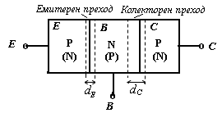
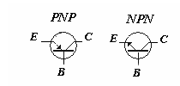
Видове биполярни транзистори
Предназначение
Устройство
Фиг. 3.2. Графични означения на биполярни PNP и NPN транзистори.
Фиг. 3.1. Структура на биполя-
рен транзистор.

Slide 4
Биполярни транзистори според разпределението на
примесите в базата:
Бездрейфови – базата е най-високоомната област и е с равномерно разпределени примеси;
Дрейфови – колекторът е най-високоомната област, а концентрацията на примесите в базата намалява от емитера към колектора;
Дрейфовите транзистори са с по-големи коефициенти на усилване по-ток и работят при по-високи гранични честоти, в сравнение с бездрейфовите!
Според технологията – сплавни, дифузионни, планарно-епитаксиални.

Slide 5
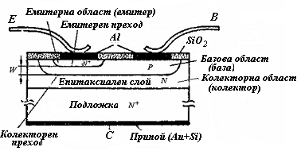
N - 7÷12µm
Фиг. 3.3. Конструкция на планарно–
епитаксиален NPN транзистор.

Slide 6
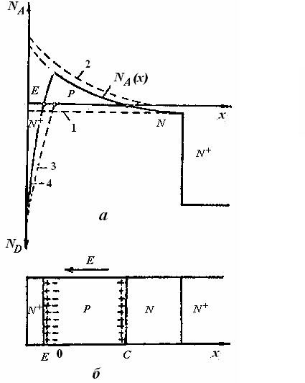
Фиг. 3.4. Разпределение на концен-трациите на примесите в планарно-епитаксиален транзистор (а) и вът-решното електрическо поле в базата (б).

Slide 7
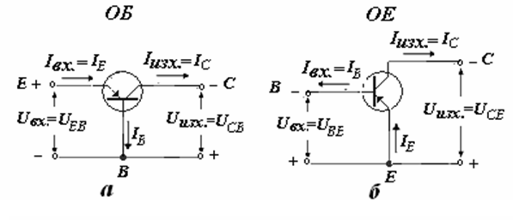
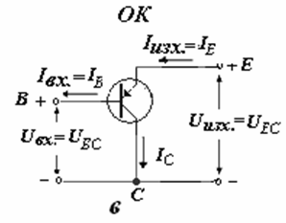

Slide 8
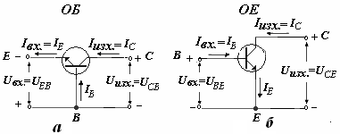
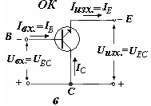

Slide 9
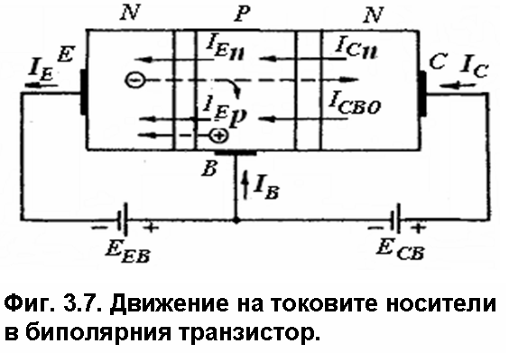
Режими на работа на биполярен транзистор:
активен, насищане, отсечка, инверсен
Схема ОБ

Slide 10
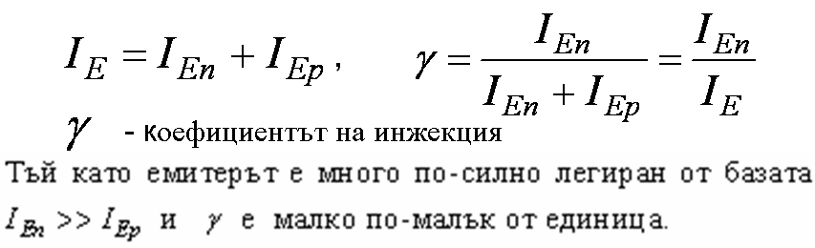
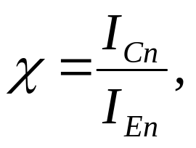

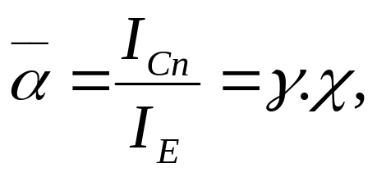
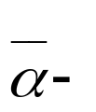
Коефициент на инжекция γ
Коефициент на пренасяне на токоносители в базата χ
- коефициент на пренасяне в базата.
интегрален (постояннотиков) коефициент на усилване(на предаване) на ток
при схема а свързване ОБ

Slide 11


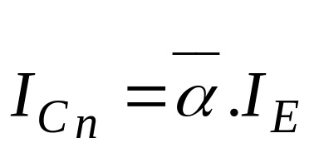
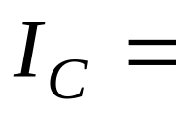
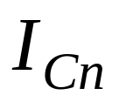
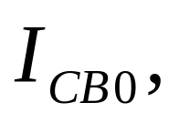

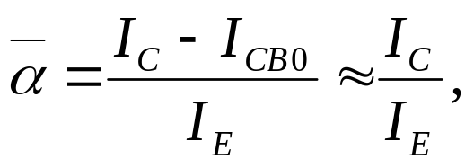
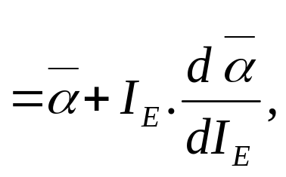
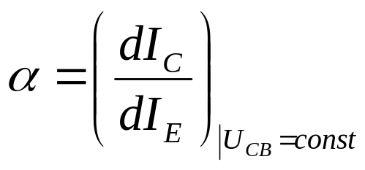
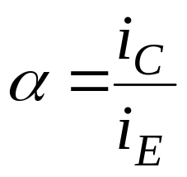

= 0.95
0,998
+
:
диференциален (променливотоков) коефициент на усилване
(на предаване) на ток при схема на свързване ОБ

Slide 12
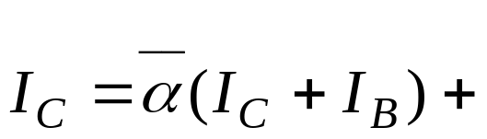


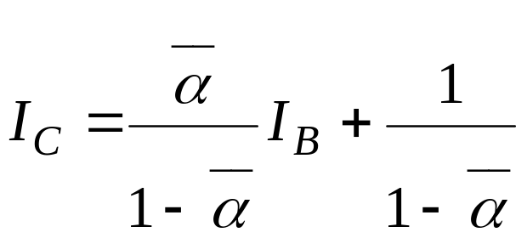
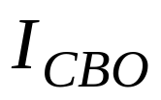
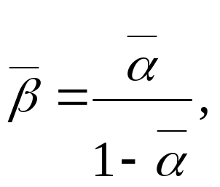
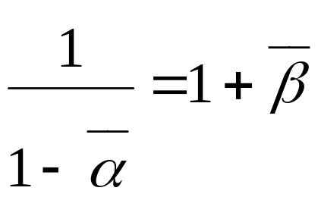
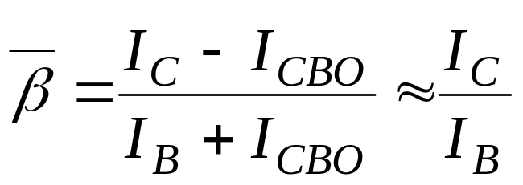

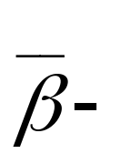
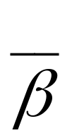
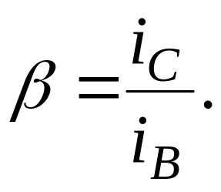
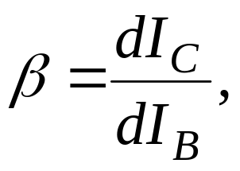

Схема ОЕ
интегрален (постояннотиков) коефициент на усилване
по ток при схема на свързване ОE
= 20
400.

Slide 13

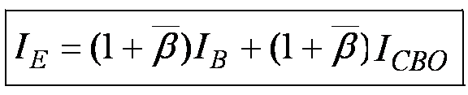
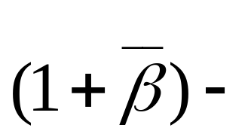
Обратните топлинни токове
са неуправляеми токове силно зависещи от температурата.
Схема ОК
интегрален (постояннотоков) коефициент по ток
при схема на свързване ОК.

